Slide 1
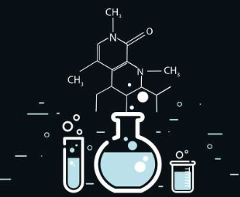
第47讲
化学反应速率与化学平衡图像

Slide 2
1.了解化学反应速率、化学平衡图像的常见类型。
2.通过解答不同类型图像问题，初步建立解答化学反应速率、化学平衡相关图像问题的思维模型。
复
习
目
标

Slide 3
分析、解答化学反应速率与化学平衡图像题的三个步骤
第一步：看图像
一看面——横坐标、纵坐标代表的量(如纵坐标是反应物百分含量，还是反应物的转化率等)，确定坐标值与化学量的正变与负变关系。
二看线——曲线的走向、变化趋势(斜率大小、升与降、平与陡、渐变与突变、连续与断变、转折等)，同时对走势有转折变化的曲线，要分段进行分析，找出各段曲线的变化趋势及含义。例如，升高温度，v_{吸}增加得多，v_{放}增加得少；增大反应物浓度，v_{正}突变，v_{逆}渐变。

Slide 4
三看点——起点(分清反应物、生成物。浓度减小的是反应物，浓度增大的是生成物，一般生成物多数以原点为起点)，终点(终点是否达到平衡)，转折点(转折点前后影响的主要因素不同)等；此外还有顶点、拐点、交叉点、平衡点等都要认真分析。
四看辅助线——要不要作等温线、等压线，讨论单变量。
五看量——一般标出具体数值的量在解题中都会用到。
第二步：想规律
在看清图的基础上，根据坐标x轴的变化，确定y轴的变化，结合外因对化学反应速率、化学平衡的影响因素分析变化的本质原因。

Slide 5
第三步：作判断
看条件(T，p，c)

Slide 6
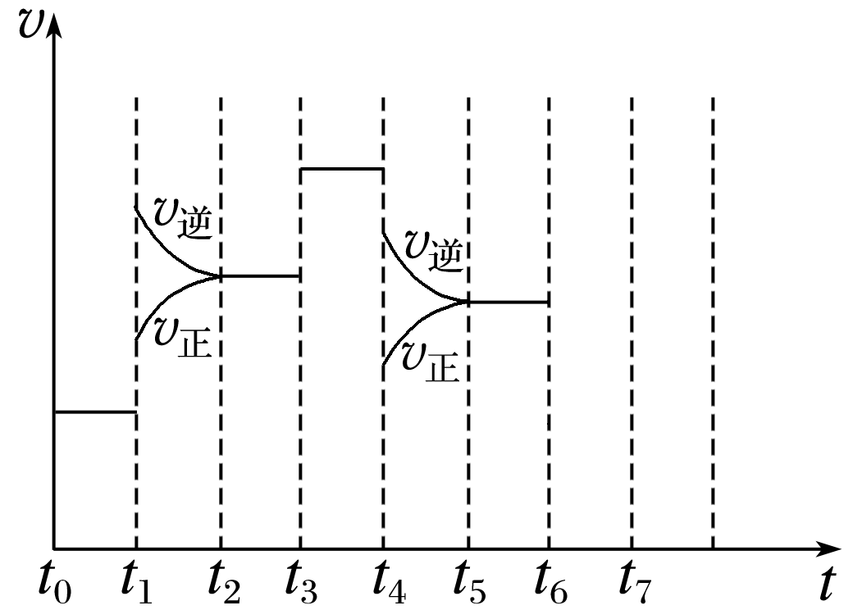
一、反应进程类图像(横坐标为时间t)
1.在一密闭容器中发生反应：N₂(g)＋3H₂(g) 2NH₃(g) ΔH＜0，达到平衡后，只改变某一个条件时，反应速率与反应时间的关系如图所示。
回答下列问题：
(1)处于平衡状态的时间段是________(填字母，下同)。
A.t₀～t₁ B.t₁～t₂ C.t₂～t₃
D.t₃～t₄ E.t₄～t₅ F.t₅～t₆
ACDF
根据图示可知，t₀～t₁、t₂～t₃、t₃～t₄、t₅～t₆时间段内，v_{正}、v_{逆}相等，反应处于平衡状态。

Slide 7
(2)判断t₁、t₃、t₄时刻分别改变的一个条件。
A.增大压强 B.减小压强
C.升高温度 D.降低温度
E.加催化剂 F.充入氮气
t₁时刻_______；t₃时刻______；t₄时刻______。
C
E
B
t₁时，v_{正}、v_{逆}同时增大，且v_{逆}增大的更快，平衡向逆反应方向移动，所以t₁时改变的条件是升温；t₃时，v_{正}、v_{逆}同时增大且增大程度相同，平衡不移动，所以t₃时改变的条件是加催化剂；t₄时，v_{正}、v_{逆}同时减小，且v_{正}减小的更快，平衡向逆反应方向移动，所以t₄时改变的条件是减小压强。

Slide 8
(3)依据(2)中的结论，下列时间段中，氨的百分含量最高的是_______。
A.t₀～t₁ B.t₂～t₃
C.t₃～t₄ D.t₅～t₆
A
根据图示知，t₁～t₂、t₄～t₅时间段内平衡均向逆反应方向移动，则NH₃的含量均比t₀～t₁时间段内的低，所以t₀～t₁时间段内NH₃的百分含量最高。

Slide 9
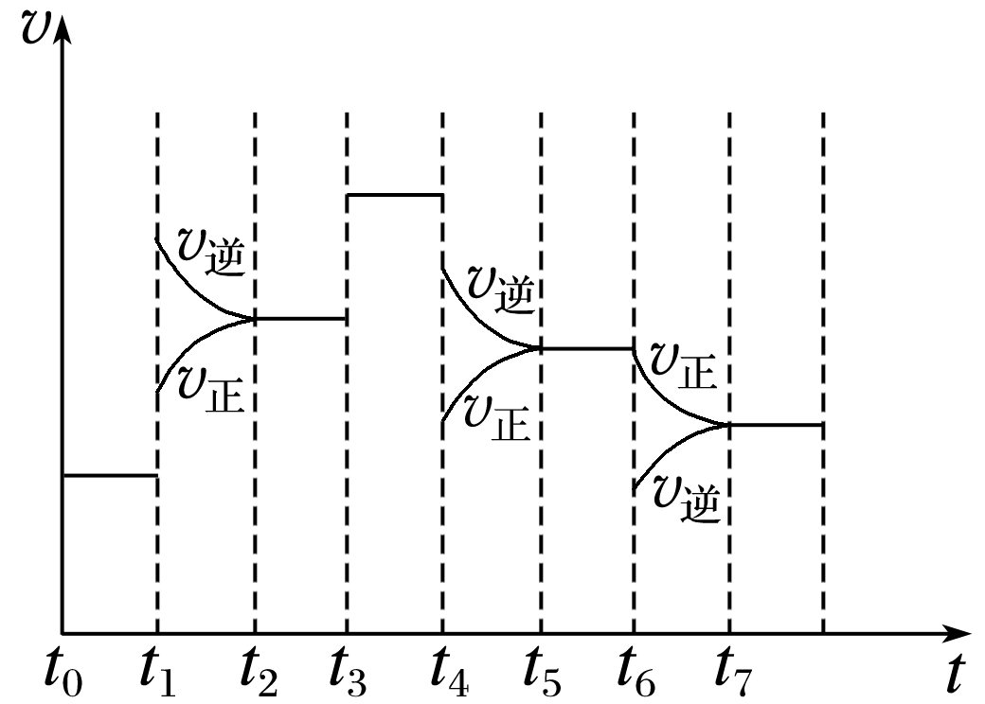
(4)如果在t₆时刻，从反应体系中分离出部分氨，t₇时刻反应达到平衡状态，请在图中画出反应速率的变化曲线。
答案
t₆时刻分离出部分NH₃，v_{逆}立刻减小，而v_{正}逐渐减小，在t₇时刻二者相等，反应重新达到平衡，据此可画出反应速率的变化曲线。

Slide 10
在分析v－t图像时，要特别注意反应速率的变化，即v_{正}、v_{逆}是都增大了还是都减小了(条件改变的瞬间，v_{正}、v_{逆}的起点与原平衡点不重合)，还是一个增大(或减小)而另一个不变(条件改变的瞬间，v_{正}、v_{逆}中不变的那个，起点与原平衡点重合)。

Slide 11
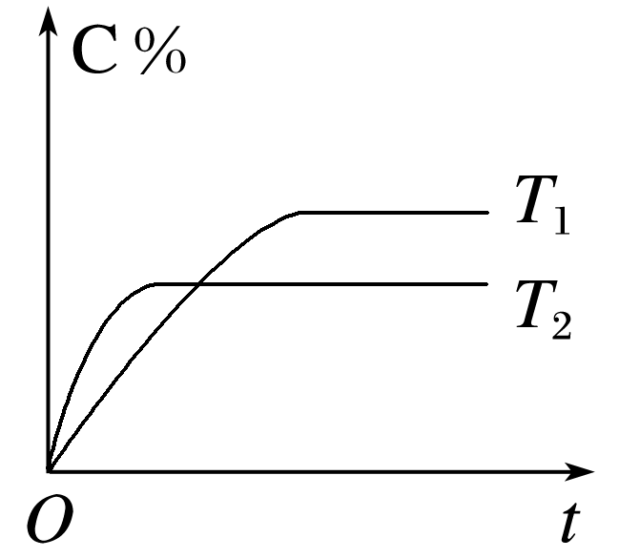
2.已知：反应为mA(g)＋nB(g) pC(g)＋qD(g)。
(1)
T₁ T₂，正反应为 反应。
<
放热

Slide 12
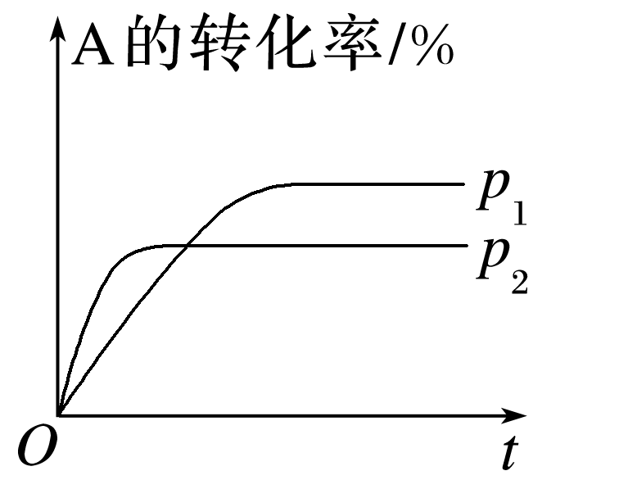
(2)
p₁ p₂，正反应为气体体积 的反应。
<
增大

Slide 13
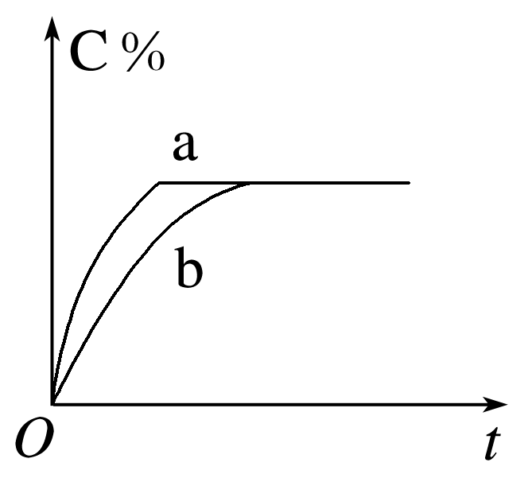
(3)
图中 使用催化剂；或者增大压强，此时m＋n p＋q。
a
＝

Slide 14
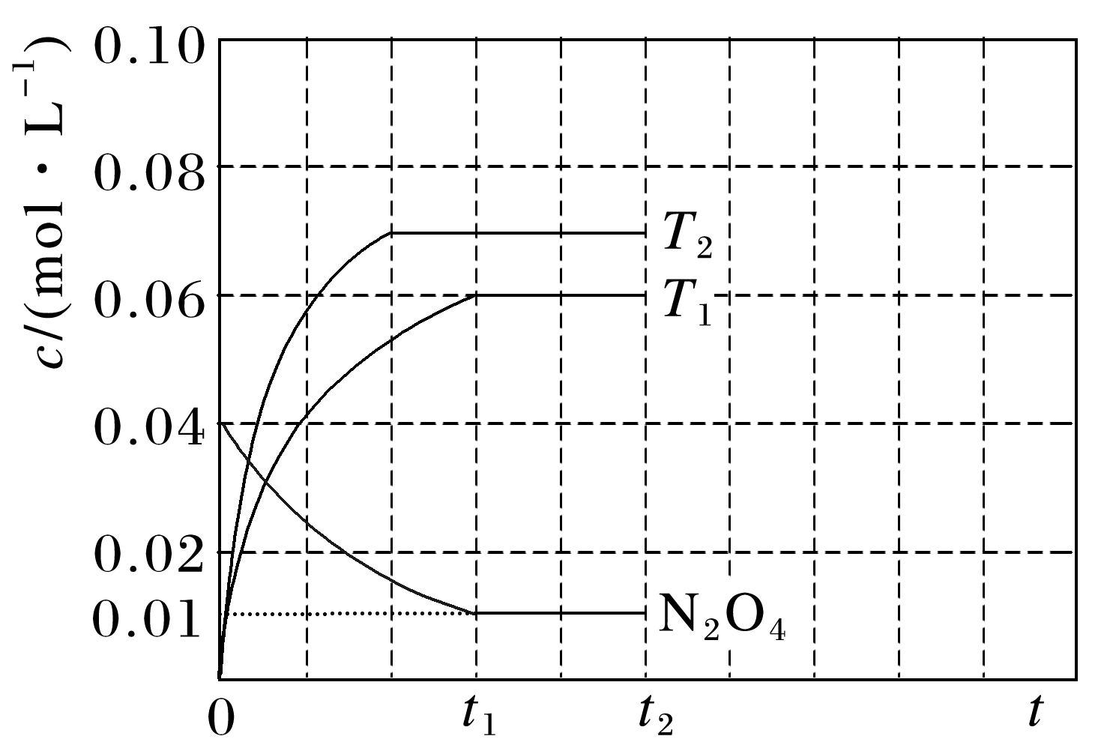
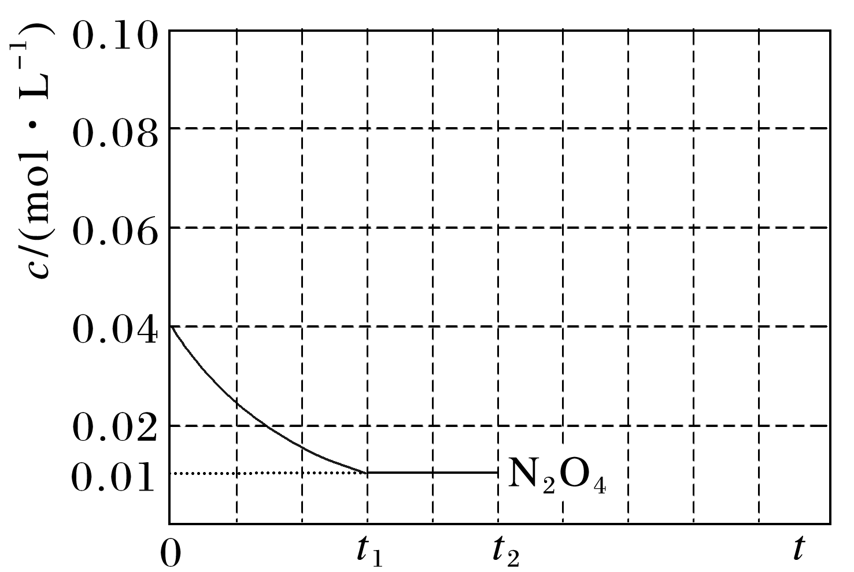
3.现将一定量N₂O₄气体充入恒容密闭容器中，控制反应温度为T₁ ℃[N₂O₄(g) 2NO₂(g) ΔH>0]，c(N₂O₄)随t(时间)变化曲线如图，画出0～t₂时段，c(NO₂)随t变化曲线。保持其他条件不变，改变反应温度为T₂(T₂＞T₁)，再次画出0～t₂时段，c(NO₂)随t变化趋势的曲线。
答案

Slide 15
根据反应N₂O₄(g) 2NO₂(g)，NO₂的改变量是N₂O₄的两倍，从N₂O₄的曲线可知其达到平衡时减少了0.03 mol·L^{－1}，则NO₂从0升高到平衡时的0.06 mol·L^{－1}，即可画出曲线；该反应ΔH>0，保持其他条件不变，随着温度的升高，平衡正向移动，且反应速率增大，达到平衡的时间缩短，即可画出曲线。

Slide 16
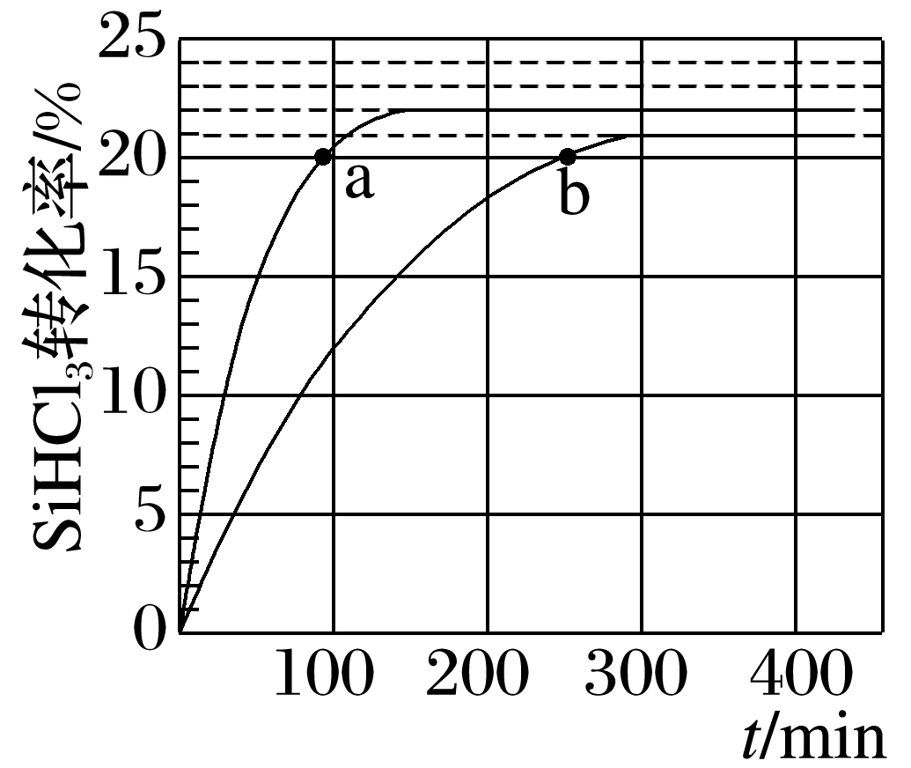
4.对于反应2SiHCl₃(g)===SiH₂Cl₂(g)＋SiCl₄(g)，采用大孔弱碱性阴离子交换树脂催化剂，在323 K和343 K时SiHCl₃的转化率随时间变化的结果如图所示。
(1)343 K时反应的平衡转化率α＝______%。
平衡常数K_{343 K}＝_______(保留2位小数)。
22
0.02

Slide 17
温度越高，反应速率越快，达到平衡的时间越短，则a点所在曲线代表343 K时SiHCl₃的转化率变化，b点所在曲线代表323 K时SiHCl₃的转化率变化。343 K时反应的平衡转化率α＝22%。设起始时SiHCl₃(g)的浓度为1 mol·L^{－1}，则有
2SiHCl₃(g)===SiH₂Cl₂(g)＋SiCl₄(g)
起始/(mol·L^{－1}) 1 0 0
转化/(mol·L^{－1}) 0.22 0.11 0.11
平衡/(mol·L^{－1}) 0.78 0.11 0.11

Slide 18
(2)在343 K下：要提高SiHCl₃转化率，可采取的措施是______________；要缩短反应达到平衡的时间，可采取的措施有____________、________________。
及时移去产物
改进催化剂
提高反应物压强

Slide 19
(3)比较a、b处反应速率大小：v_{a}________v_{b}(填“大于”“小于”或“等于”)。反应速率v＝v_{正}－v_{逆}＝ ，k_{正}、k_{逆}分别为正、逆反应速率常数，x为物
质的量分数，计算a处的 ＝______(保留1位小数)。
大于
1.3

Slide 20
温度越高，反应速率越快，a点温度为343 K，b点温度为323 K，故反应速率：v_{a}>v_{b}。反应速率v＝v_{正}－v_{逆}＝ ，则有v_{正}＝ ，v_{逆}＝
，343 K下反应达到平衡状态时v_{正}＝v_{逆}，即 ，
经计算可得SiHCl₃、SiH₂Cl₂、SiCl₄的物质的量分数分别为0.78、0.11、0.11，

Slide 21
此类图像一般纵坐标表示物质的量、浓度、百分含量、转化率，横坐标表示反应时间。解题的关键是找转折点。
(1)转折点之前，用外因对速率的影响分析问题，用“先拐先平数值大”的规律判断不同曲线表示温度或压强的大小。
(2)转折点之后是平衡状态或平衡移动，解题时要抓住量的变化，找出平衡移动的方向，利用化学平衡移动原理推理分析。

Slide 22
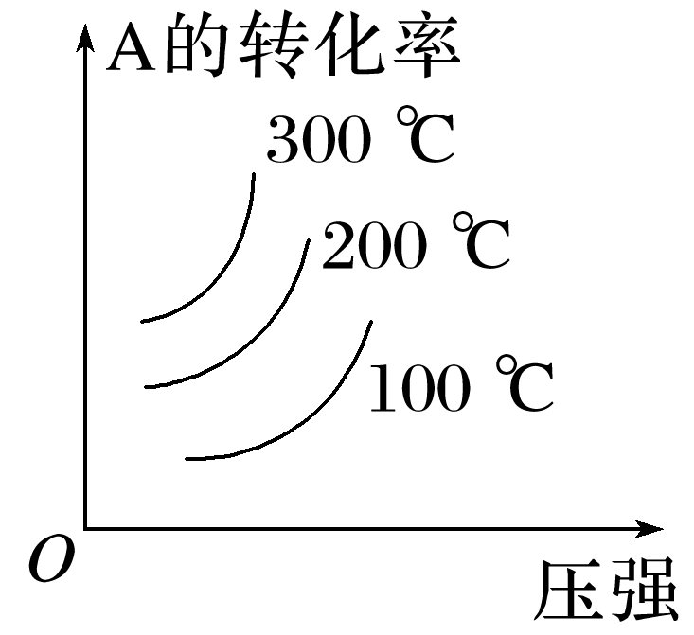
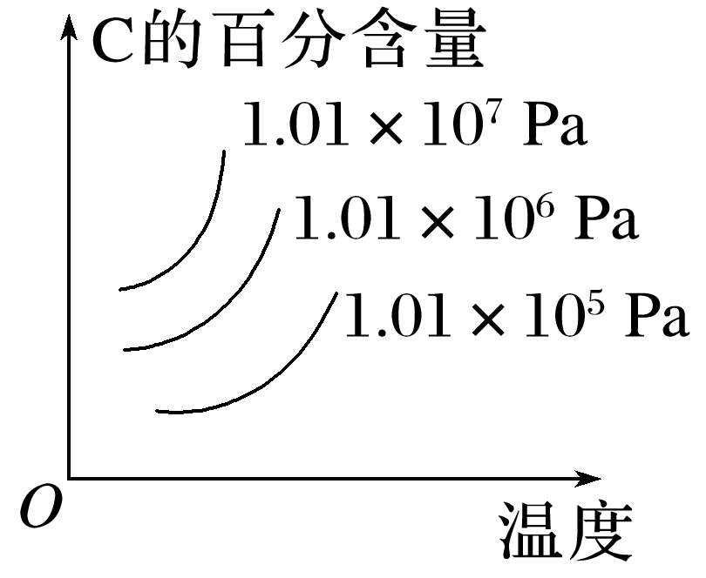
二、恒温(恒压)线
5.反应：aA(g)＋bB(g) cC(g)＋dD(g) ΔH
图像
结论 | a＋b c＋d，ΔH 0 | a＋b c＋d，ΔH 0
>
>
>
>

Slide 23
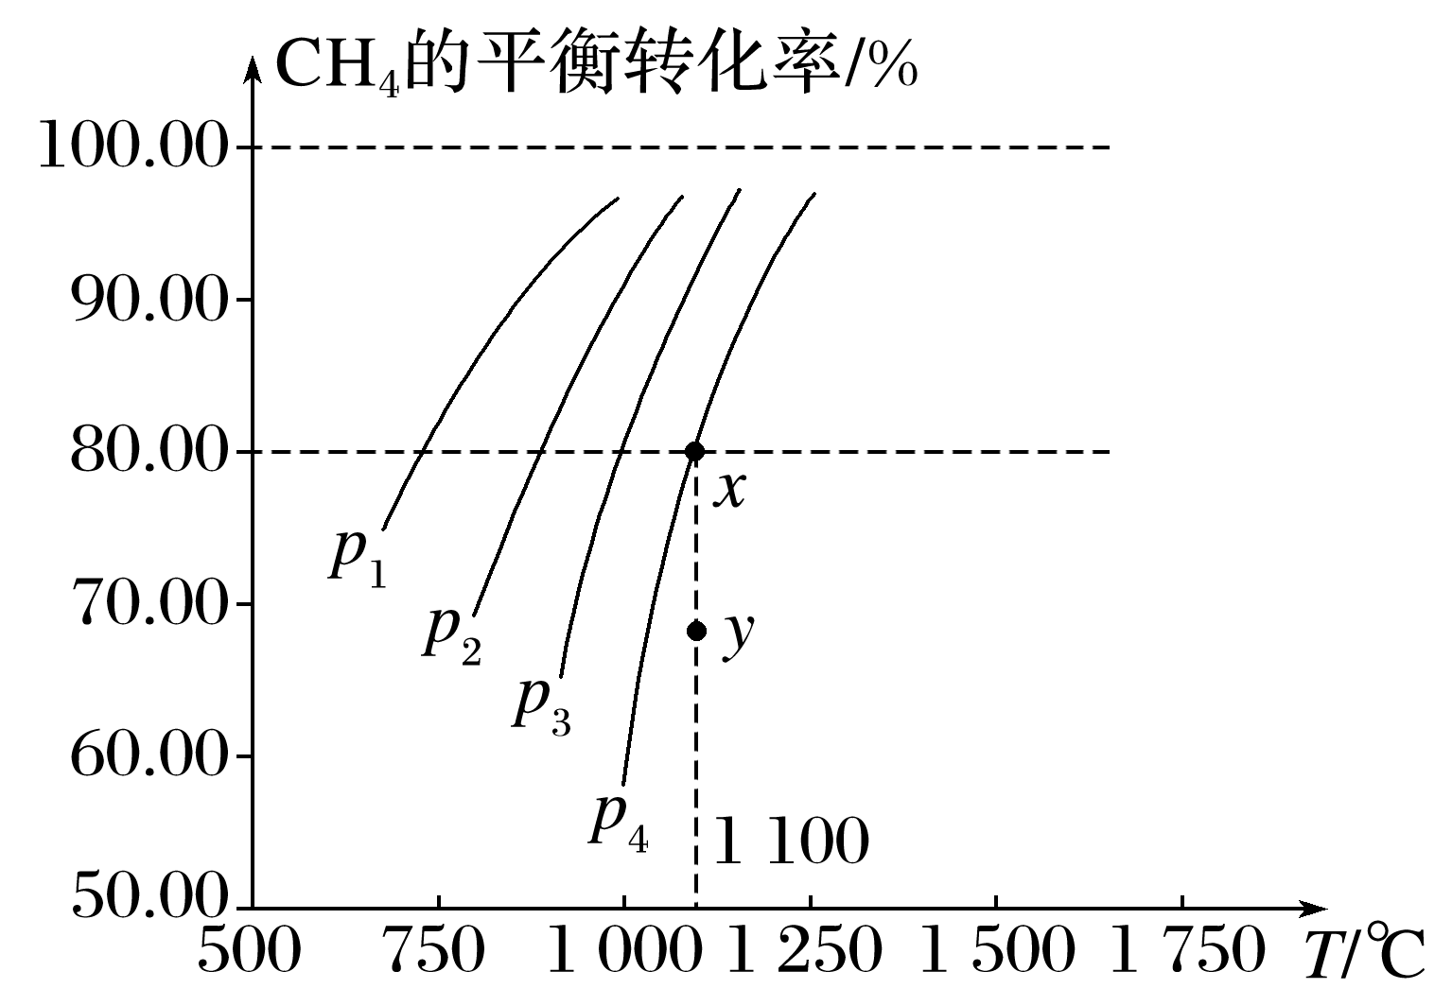
6.在一恒容的密闭容器中充入0.1 mol·L^{－1} CO₂、0.1 mol·L^{－1} CH₄，在一定条件下发生反应：CH₄(g)＋CO₂(g) 2CO(g)＋2H₂(g)，测得CH₄的平衡转化率与温度、压强的关系如图，下列有关说法不正确的是
A.上述反应的ΔH<0
B.压强：p₄>p₃>p₂>p₁
C.压强为p₄、温度为1 100 ℃时该反应的平衡常数
约为1.64
D.压强为p₄时，在y点：v_{正}>v_{逆}
√

Slide 24
由图像可知，压强一定时，温度越高，CH₄的平衡转化率越高，故正反应为吸热反应，ΔH>0，A项错误；
该反应为气体分子总数增加的反应，压强越大，甲烷的平衡转化率越小，故压强：p₄>p₃>p₂>p₁，B项正确；
压强为p₄、温度为1 100 ℃时，甲烷的平衡转化率为80.00%，故平衡时各物质的浓度分别为c(CH₄)＝0.02 mol·L^{－1}，c(CO₂)＝0.02 mol·L^{－1}，c(CO)＝0.16 mol·L^{－1}，
压强为p₄时，y点未达到平衡，此时v_{正}>v_{逆}，D项正确。

Slide 25
此类图像的纵坐标为某物质的平衡浓度或转化率，横坐标为温度或压强，解答此类问题，要关注曲线的变化趋势，有多个变量时，注意控制变量，即“定一议二”。

Slide 26
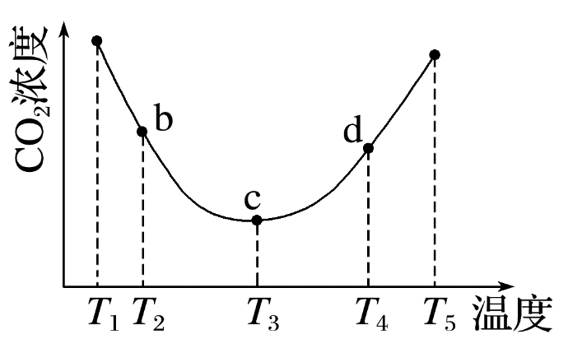
三、含特殊点的图像
7.用(NH₄)₂CO₃捕碳的反应：(NH₄)₂CO₃(aq)＋H₂O(l)＋CO₂(g) 2NH₄HCO₃(aq)。为研究温度对(NH₄)₂CO₃捕获CO₂效率的影响，将一定量的(NH₄)₂CO₃溶液置于密闭容器中，并充入一定量的CO₂气体，保持其他初始实验条件不变，分别在不同温度下，经过相同时间测得CO₂气体浓度，得到趋势图如图。
(1)c点的逆反应速率和d点的正反应速率的大小关系为v_{逆}(c)_____(填“＞”“＝”或“＜”)v_{正}(d)。
＜
温度越高，反应速率越快，d点温度高，则c点的逆反应速率和d点的正反应速率的大小关系为v_{逆}(c)＜v_{正}(d)。

Slide 27
(2)b、c、d三点的平衡常数K_{b}、K_{c}、K_{d}从大到小的顺序为_____________。
K_{b}＞K_{c}＞K_{d}
根据图像，温度为T₃时反应达平衡，此后温度升高，c(CO₂)增大，平衡逆向移动，说明正反应是放热反应。升高温度，平衡逆向移动，平衡常数减小，故K_{b}＞K_{c}＞K_{d}。

Slide 28
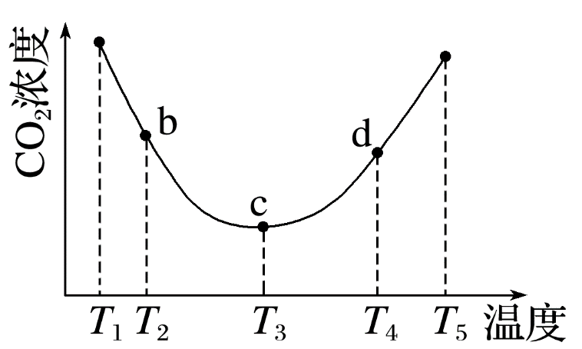
T₃～T₄温度区间，化学反应已达到平衡，由于正反应是放热反应，温度升高平衡向逆反应方向移动，不利于CO₂的捕获
(3)T₃～T₄温度区间，容器内CO₂气体浓度呈现增大的变化趋势，其原因是__________
__________________________________________________________________________________________________。

Slide 29
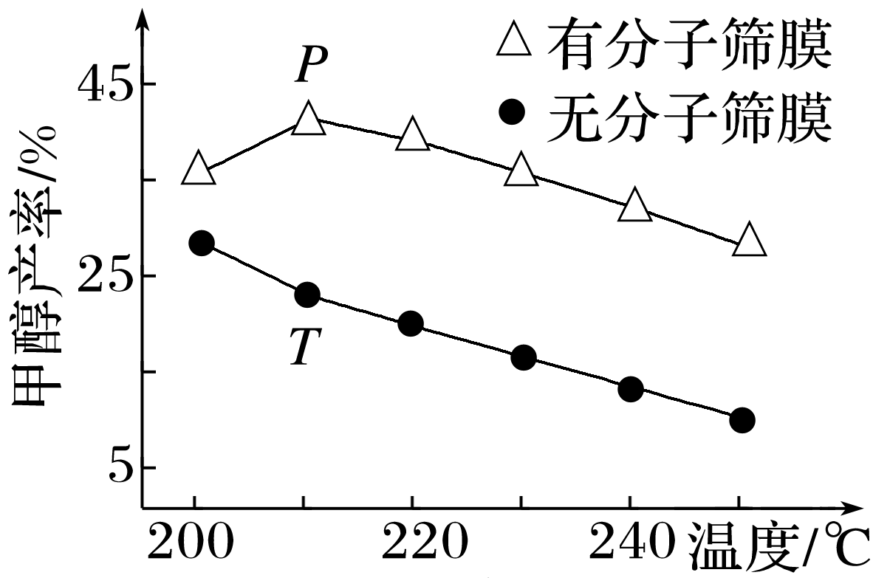
8.[2020·天津，16(4)]用H₂还原CO₂可以在一定条件下合成CH₃OH(不考虑副反应)：CO₂(g)＋3H₂(g) CH₃OH(g)＋H₂O(g) ΔH<0。
恒压下，CO₂和H₂的起始物质的量之比为1∶3时，该反应在无分子筛膜时甲醇的平衡产率和有分子筛膜时甲醇的产率随温度的变化如图所示，其中分子筛膜能选择性分离出H₂O。
该反应为放热反应，温度升高，平衡逆向移动(或平衡常数减小)
①甲醇平衡产率随温度升高而降低的原因为___________________________________
_______________________。

Slide 30
分子筛膜从反应体系中不断分离出H₂O，有利于反应正向进行，甲醇产率升高
②P点甲醇产率高于T点的原因为___________________
_______________________________________________________。
③根据右图，在此条件下采用该分子筛膜时的最佳反应温度为_______℃。
210

Slide 31
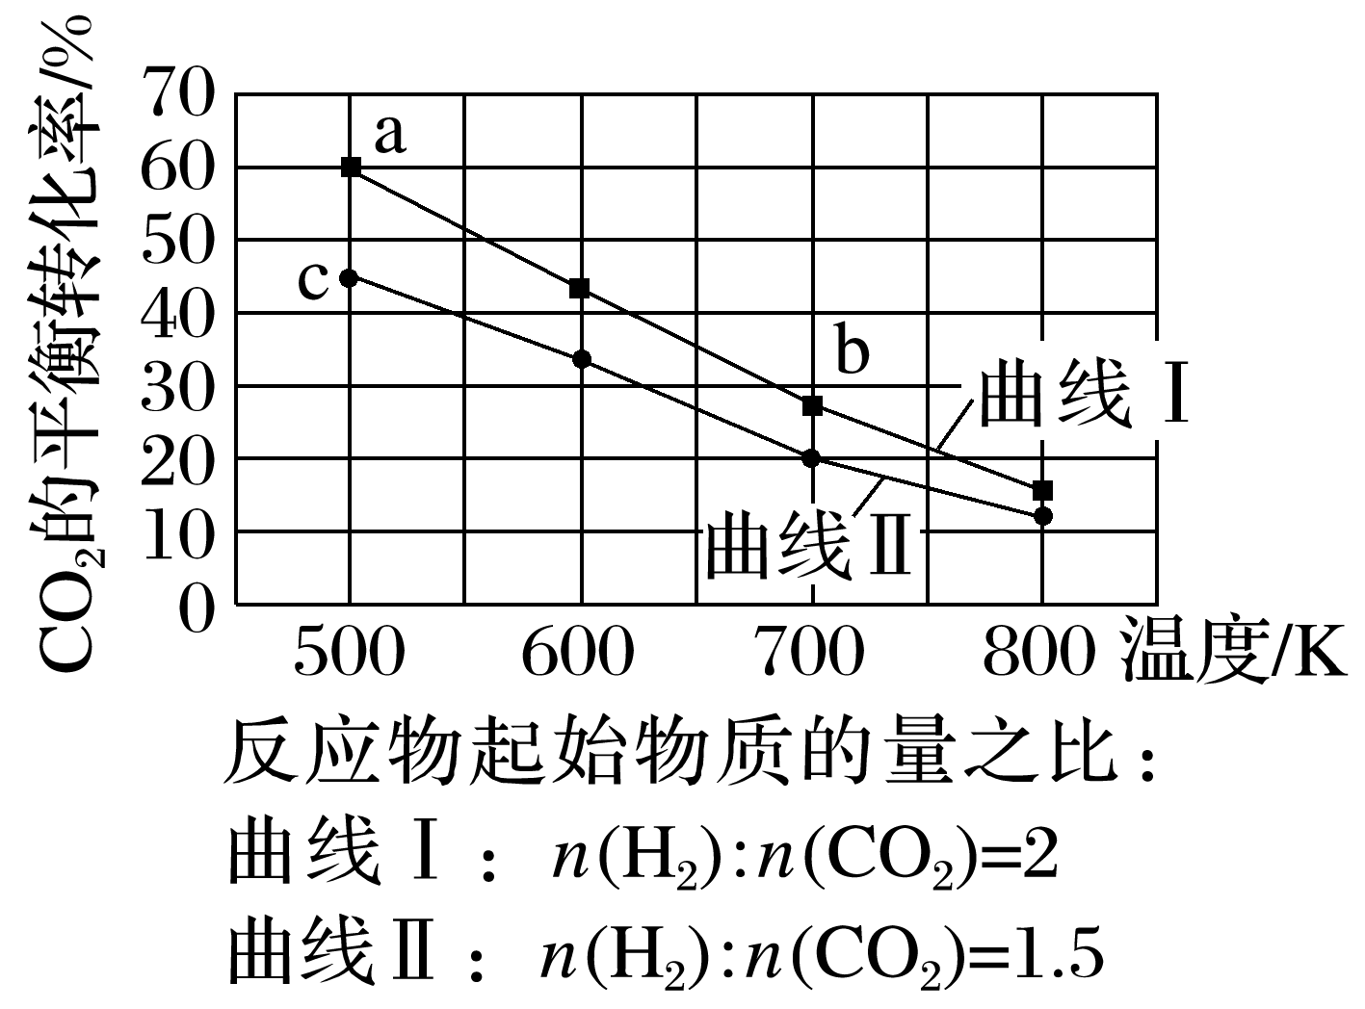
四、投料比—转化率相关图像
9.(2023·湖州模拟)一定条件下，反应：6H₂(g)＋2CO₂(g) C₂H₅OH(g)＋3H₂O(g)的数据如图所示。
下列说法正确的是
A.该反应的ΔH＞0
B.达平衡时，v_{正}(H₂)＝v_{逆}(CO₂)
C.b点对应的平衡常数K值大于c点
D.a点对应的H₂的平衡转化率为90%
√

Slide 32
升高温度，CO₂的平衡转化率减小，平衡向左移动，正反应为放热反应，ΔH＜0，A项错误；
达平衡时，v_{正}(H₂)＝3v_{逆}(CO₂)，B项错误；
升温，平衡左移，b点温度高，其平衡常数小，C项错误。

Slide 33
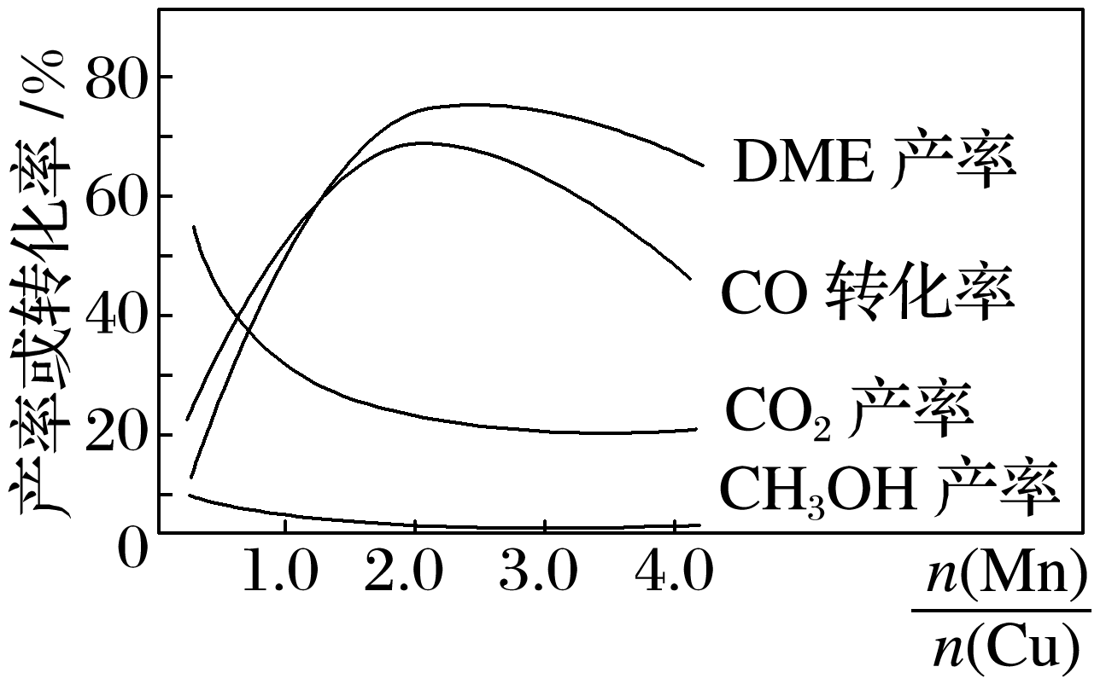
10.采用一种新型的催化剂(主要成分是Cu-Mn合金)，利用CO和H₂制备二甲醚(DME)。
主反应：2CO(g)＋4H₂(g) CH₃OCH₃(g)＋H₂O(g)
副反应：CO(g)＋H₂O(g) CO₂(g)＋H₂(g)
CO(g)＋2H₂(g) CH₃OH(g)
测得反应体系中各物质的产率或转化率与催化剂的
关系如图所示。
2.0

Slide 34
(1)改变投料比相当于增加一种反应物的浓度，另一种反应物的转化率升高，而自身的转化率降低。(2)当按化学反应方程式的计量数之比投入反应物，各组分的平衡转化率相同，平衡时产物的体积分数最大。

Slide 35
课时精练

Slide 36
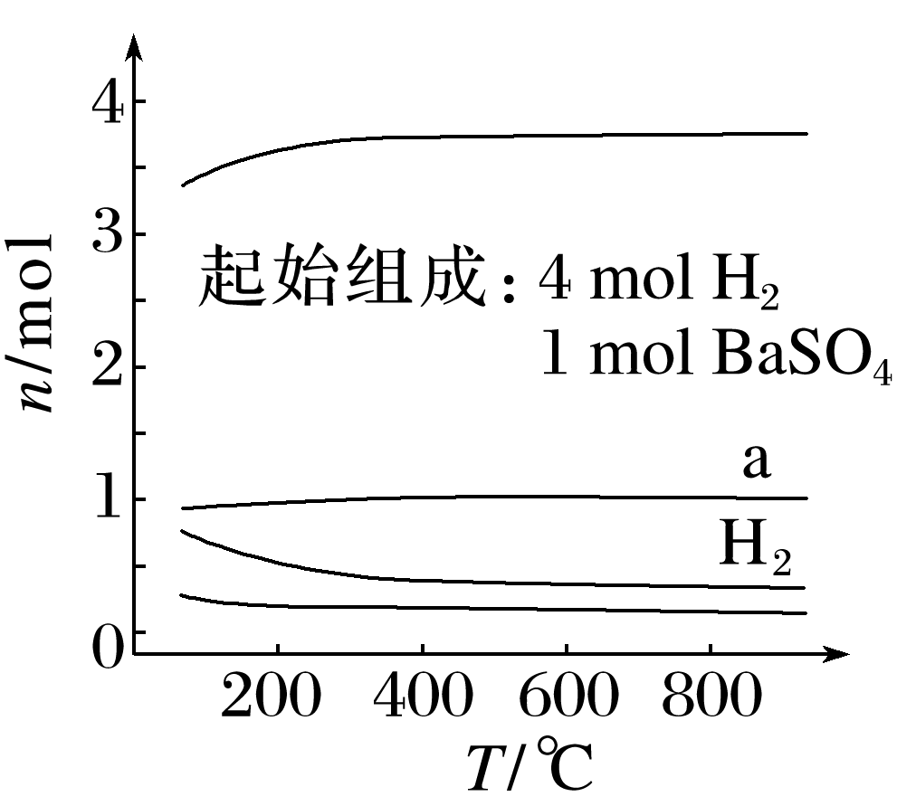
1.(2022·广东，13)恒容密闭容器中，BaSO₄(s)＋4H₂(g) BaS(s)＋4H₂O(g)在不同温度下达平衡时，各组分的物质的量(n)如图所示。下列说
法正确的是
A.该反应的ΔH<0
B.a为n(H₂O)随温度的变化曲线
C.向平衡体系中充入惰性气体，平衡不移动
D.向平衡体系中加入BaSO₄，H₂的平衡转化率增大
√
1
2
3
4
5
6
7
8
9
10
11
12

Slide 37
从图示可以看出，平衡时升高温度，氢气的物质的量减少，则平衡正向移动，说明该反应的正反应是吸热反应，即ΔH＞0，故A错误；
由A项分析知随着温度升高平衡正向移动，水蒸气的物质的量增加，而a曲线表示的物质的物质的量几乎不随温度变化而变化，故B错误；
容器体积固定，向容器中充入惰性气体，没有改变各物质的浓度，平衡不移动，故C正确；
BaSO₄是固体，向平衡体系中加入BaSO₄，不能改变其浓度，因此平衡不移动，氢气的平衡转化率不变，故D错误。
1
2
3
4
5
6
7
8
9
10
11
12

Slide 38
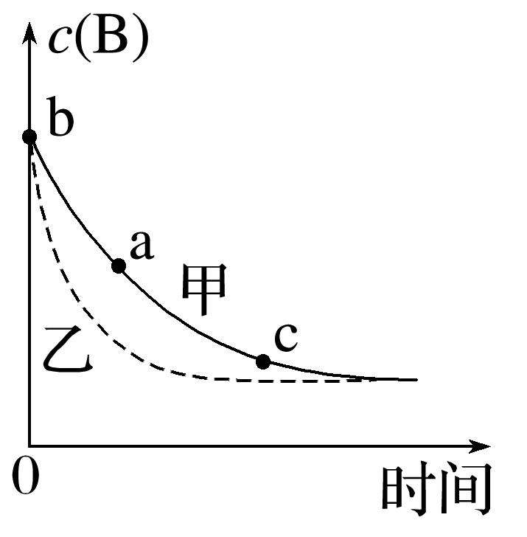
2.(2022·浙江1月选考，19)在恒温恒容条件下，发生反应A(s)＋2B(g) 3X(g)，c(B)随时间的变化如图中曲线甲所示。下列说法不正确的是
A.从a、c两点坐标可求得从a到c时间间隔内该化学反应的平均速率
B.从b点切线的斜率可求得该化学反应在反应开始时的瞬时速率
C.在不同时刻都存在关系：2v(B)＝3v(X)
D.维持温度、容积、反应物起始的量不变，向反应体系中加入催
化剂，c(B)随时间变化关系如图中曲线乙所示
√
1
2
3
4
5
6
7
8
9
10
11
12

Slide 39
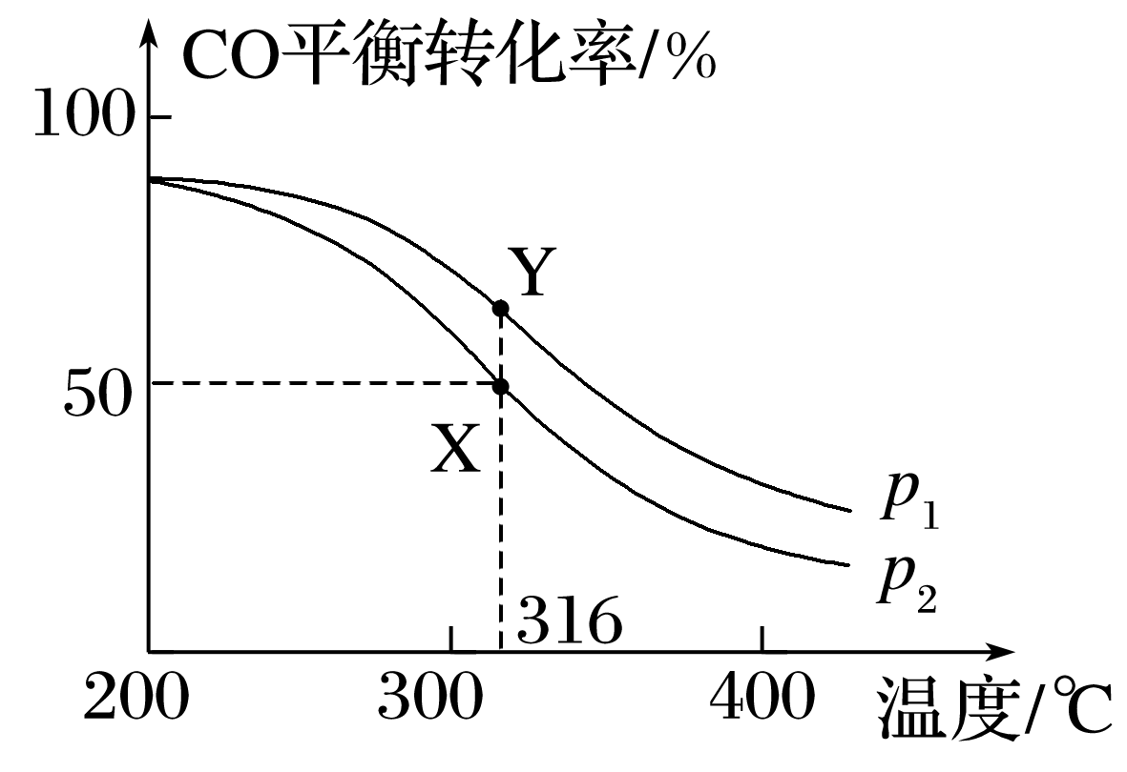
3.将4 mol H₂和2 mol CO通入1 L的反应器中，一定条件下发生反应：2CO(g)＋4H₂(g) ===CH₃OCH₃(g)＋H₂O(g) ΔH，其中CO的平衡转化率随温度、压强的变化关系如图所示，下列说法正确的是
A.ΔH>0
B.p₁<p₂
C.X点和Y点对应的化学平衡常数K(X)<K(Y)
D.在p₂和316 ℃时，若将6 mol H₂和2 mol CO通入容器中，
则平衡时CO的平衡转化率大于50%
√
1
2
3
4
5
6
7
8
9
10
11
12

Slide 40
由图可知，压强一定时，温度越高，CO的平衡转化率越低，说明升高温度，平衡向逆反应方向移动，则正反应为放热反应，即ΔH＜0，故A错误；
正反应为气体体积减小的反应，温度一定时，增大压强，
平衡向正反应方向移动，CO的平衡转化率增大，故压强：p₁＞p₂，故B错误；
X点和Y点对应的温度相同，则化学平衡常数K(X)＝K(Y)，故C错误；
在p₂和316 ℃时，若将6 mol H₂和2 mol CO通入容器中，相当于在原平衡的基础上增大氢气的浓度，平衡向正反应方向移动，CO的转化率增大，故CO的平衡转化率应大于50%，故D正确。
1
2
3
4
5
6
7
8
9
10
11
12

Slide 41
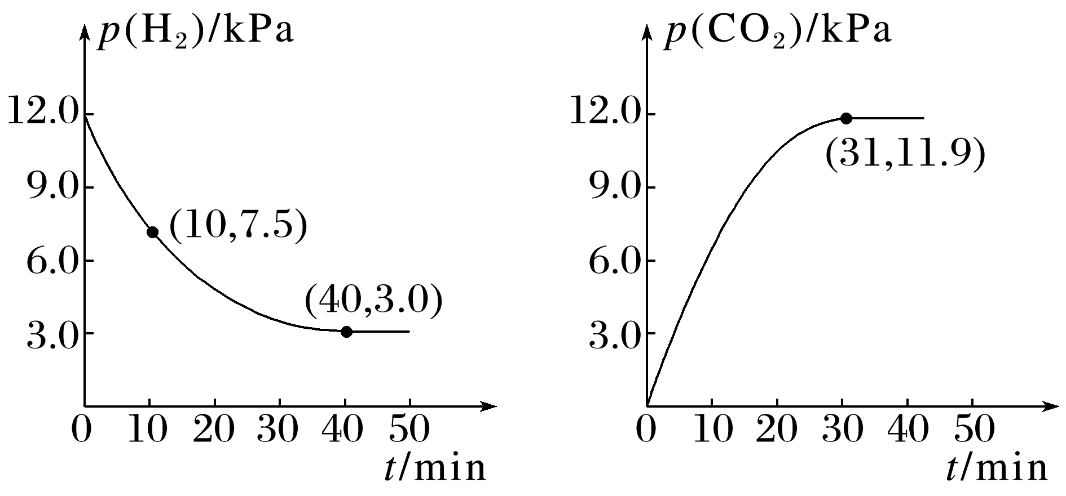
4.还原CoO制备Co可通过下列两个反应实现：
Ⅰ.CoO(s)＋H₂(g) Co(s)＋H₂O(g)
Ⅱ.CoO(s)＋CO(g) Co(s)＋CO₂(g)
723 K下，在初始压强相同(均为12.0 kPa)的甲、
乙两密闭容器中分别发生反应Ⅰ、反应Ⅱ，得
到部分气体的分压随时间的变化关系如图所示。下列说法错误的是
A.甲容器中，10～40 min内用H₂表示的平均反应速率v(H₂)＝0.15 kPa·min^{－1}
B.增大起始时容器的压强，CoO的平衡转化率增大
C.此条件下，选择CO还原CoO的效率更高
D.723 K时，反应Ⅱ的平衡常数K_{p}＝119
√
1
2
3
4
5
6
7
8
9
10
11
12

Slide 42
根据题给反应方程式，反应前后气体系数之和
相等，增大起始时压强，平衡不移动，CoO的
平衡转化率不变，故B错误；
根据两个图像可知，CO还原CoO的速率更快，
达到平衡时间更短，CO还原CoO达到平衡时，CO₂分压为11.9 kPa，起始压强为12.0 kPa，说明CO还原CoO转化更彻底，因此选择CO还原CoO的效率更高，故C正确；
1
2
3
4
5
6
7
8
9
10
11
12

Slide 43
1
2
3
4
5
6
7
8
9
10
11
12

Slide 44
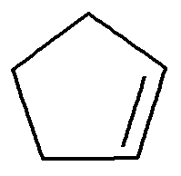
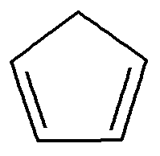
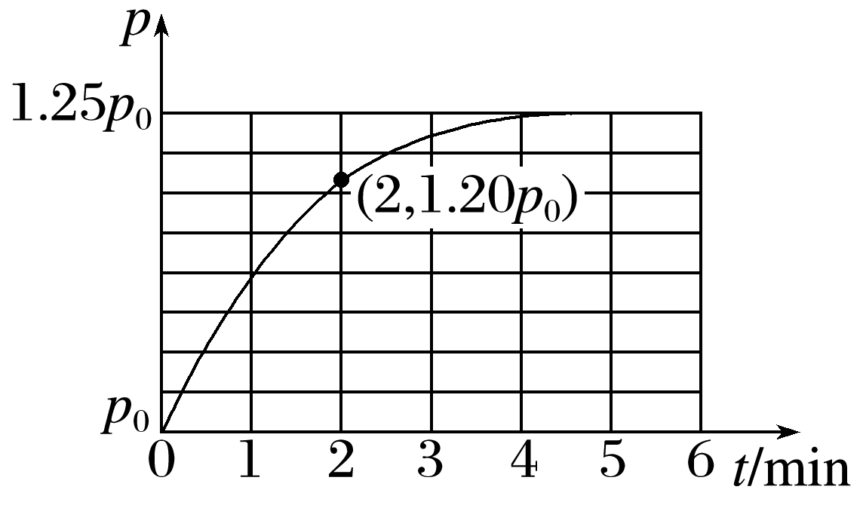
5.某温度下，在容积为2 L的刚性固定容器中加入1 mol环戊烯( )和1 mol I₂发生可逆反应 (g)＋I₂(g) (g)＋2HI(g) ΔH>0，实验测得容器内压强随时间的变化关系如图所示。下列说法错误的是
A.0～2 min内，环戊烯的平均反应速率为0.10 mol·L^{－1}· min^{－1}
B.环戊烯的平衡转化率为50%
C.高温低压有利于提高环戊烯的平衡转化率
D.该温度下，反应的平衡常数为K＝2
√
1
2
3
4
5
6
7
8
9
10
11
12

Slide 45
同温同体积下，压强之比等于物质的量之比，根据图中信息及方程式可知，压强增大0.20倍，消耗0.4 mol环戊烯，所以0～2 min内，环戊烯的平均反应速率为
平衡时，压强增大0.25倍，消耗0.5 mol环戊烯，其平衡转化率为50%，B正确；
该反应为吸热反应，且生成物中气体的系数之和大于反应物中气体系数之和，升高温度、减小压强有利于提高环戊烯的平衡转化率，C正确；
1
2
3
4
5
6
7
8
9
10
11
12

Slide 46
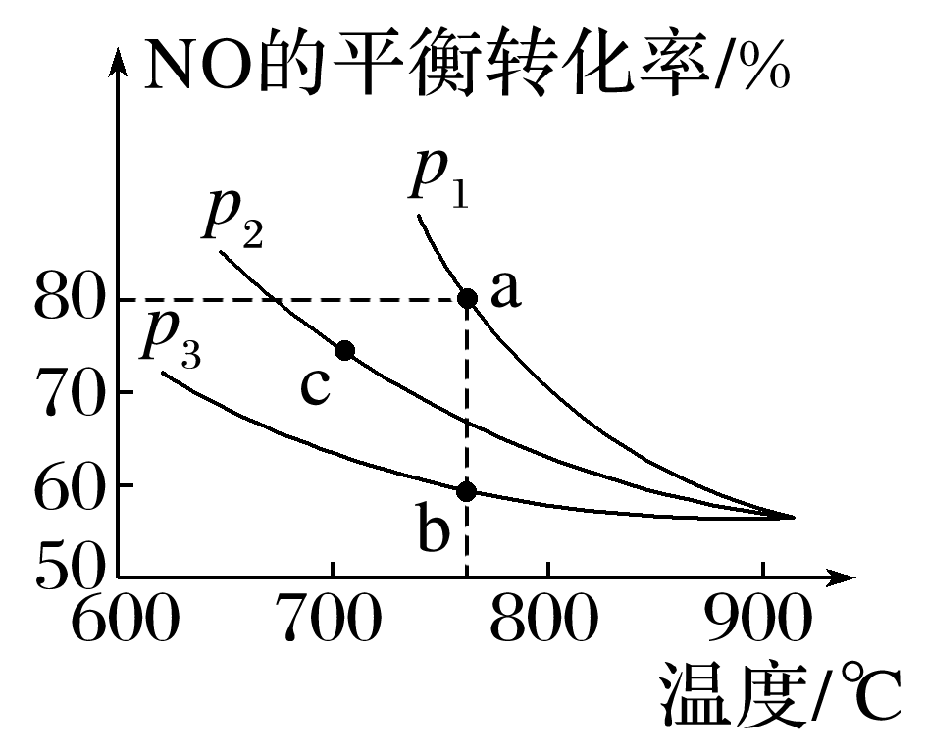
6.在密闭容器中充入1 mol CO和1 mol NO，在一定条件下发生反应2NO(g)＋2CO(g)
N₂(g)＋2CO₂(g)，测得NO的平衡转化率与温度及压强的关系如图所示。实验测得，v_{正}＝k_{正}c²(NO)·c²(CO)，v_{逆}＝k_{逆}c(N₂)·c²(CO₂)(k_{正}、k_{逆}为速率常数)，下列说法错误的是
A.达到平衡后，仅升高温度，k_{正}增大的倍数小于k_{逆}增大的倍数
B.若密闭容器体积为1 L，在p₁压强下，b点 ＝160
C.NO的物质的量：b点>a点
D.逆反应速率：a点>c点
√
1
2
3
4
5
6
7
8
9
10
11
12

Slide 47
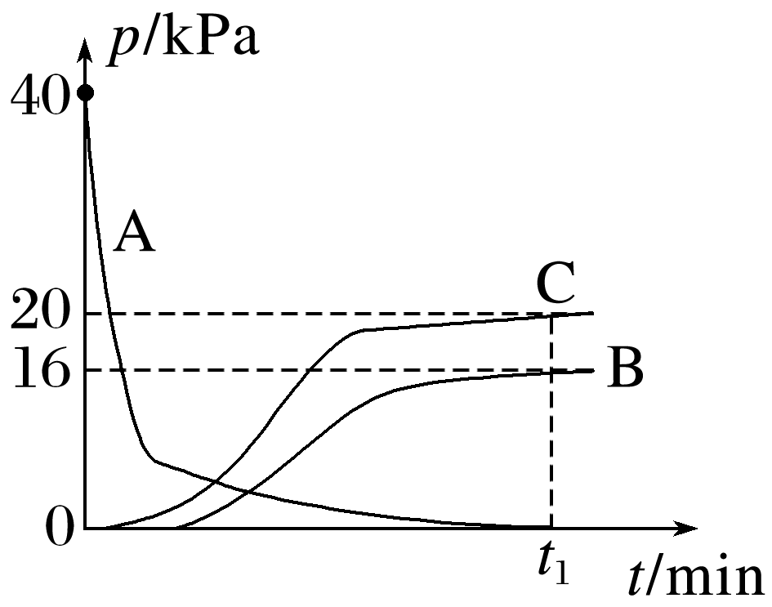
7.(2024·舟山模拟)25 ℃时，向恒容容器中加入A发生反应：①2N₂O₅(g)===4NO₂(g)＋O₂(g)；②2NO₂(g) N₂O₄(g)。反应体系中N₂O₅、NO₂、O₂的分压随时间t的变化曲线如图所示。下列说法正确的是
A.曲线C表示NO₂的分压随时间的变化曲线
B.25 ℃时，反应②的压强平衡常数K_{p}＝ kPa^{－1}
C.当O₂、N₂O₄的分压相等时，反应②中的NO₂转化率为12.5%
D.t₁ min后，保持温度和体积不变，再充入NO₂(g)，则O₂(g)的分压增大
√
1
2
3
4
5
6
7
8
9
10
11
12

Slide 48
起始时刻N₂O₅分压为40 kPa，发生反应①完全转化为二氧化氮和氧气，氧气分压为20 kPa，二氧化氮发生反应②部分转化为四氧化二氮，平衡时二氧化氮分压为16 kPa，A、B、C分别为N₂O₅、NO₂、O₂的分压随时间t的变化曲线，A错误；
2NO₂(g) N₂O₄(g)
起始分压/kPa 80 0
变化分压/kPa 64 32
平衡分压/kPa 16 32
1
2
3
4
5
6
7
8
9
10
11
12

Slide 49
某时刻O₂、N₂O₄的分压相等为20 kPa时：
2NO₂(g) N₂O₄(g)
起始分压/kPa 80 0
变化分压/kPa 40 20
平衡分压/kPa 40 20
二氧化氮的转化率为50%，C错误；
t₁ min后，保持温度和体积不变，再充入NO₂(g)引起②化学平衡发生移动，由勒夏特列原理知体系中总的物质的量依然增大，O₂(g)的物质的量不变，氧气分压减小，D错误。
1
2
3
4
5
6
7
8
9
10
11
12

Slide 50
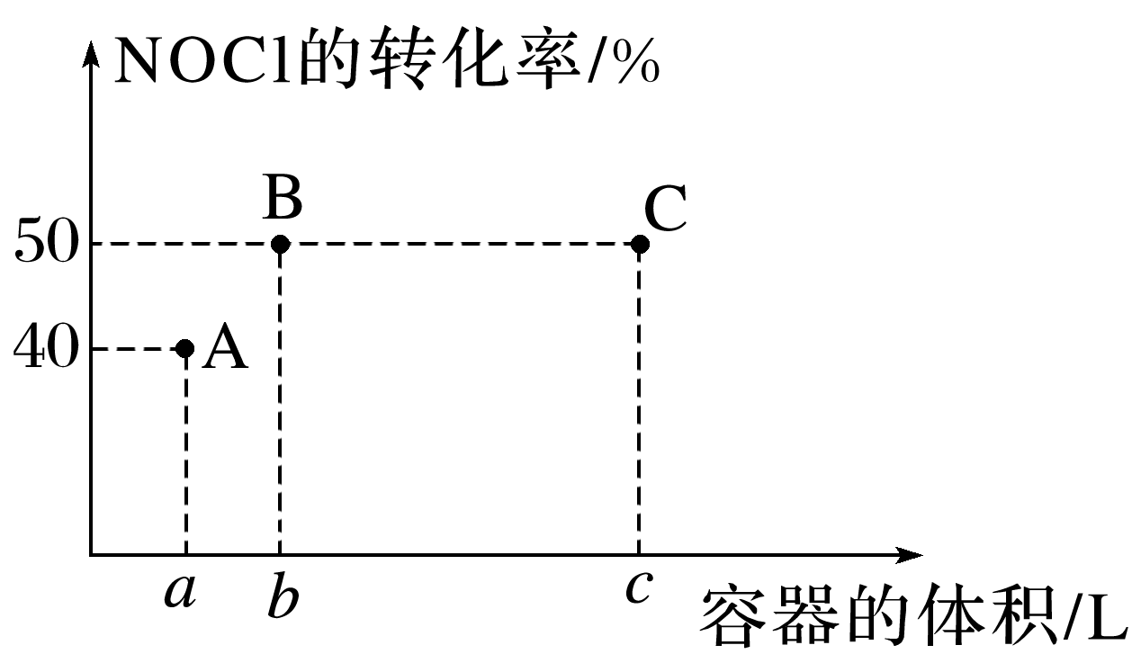
8.(2023·金华十校一模)相同温度下，向三个体积不等的恒容密闭容器中分别通入2 mol NOCl(g)，发生反应：2NOCl(g) 2NO(g)＋Cl₂(g)，t min后，三个容器中NOCl(g)的转化率如图所示。已知B点已达到平衡状态，下列叙述不正确的是
A.A点一定已达到平衡状态
B.容器体积a∶b＝16∶45
C.B点对应容器中，再通入1 mol NOCl和1 mol NO，
平衡正向移动
D.当三个容器都达到平衡状态时，体积为c L的容器中NOCl转化率最高
√
1
2
3
4
5
6
7
8
9
10
11
12

Slide 51
a容器体积小，压强大，反应速率比b容器快，反应时间相同，B点已达到平衡状态，所以A点一定已达到平衡状态，故A项正确；
A、B两点均达到平衡状态。
2NOCl(g) 2NO(g)＋Cl₂(g)
A点 初始/mol 2 0 0
转化/mol 0.8 0.8 0.4
平衡/mol 1.2 0.8 0.4
2NOCl(g) 2NO(g)＋Cl₂(g)
B点 初始/mol 2 0 0
转化/mol 1 1 0.5
平衡/mol 1 1 0.5
1
2
3
4
5
6
7
8
9
10
11
12

Slide 52
增大容器体积，相当于减小压强，平衡正向移动，NOCl转化率增大，当三个容器都达到平衡状态时，体积为c L的容器中NOCl转化率最高，故D项正确。
1
2
3
4
5
6
7
8
9
10
11
12

Slide 53
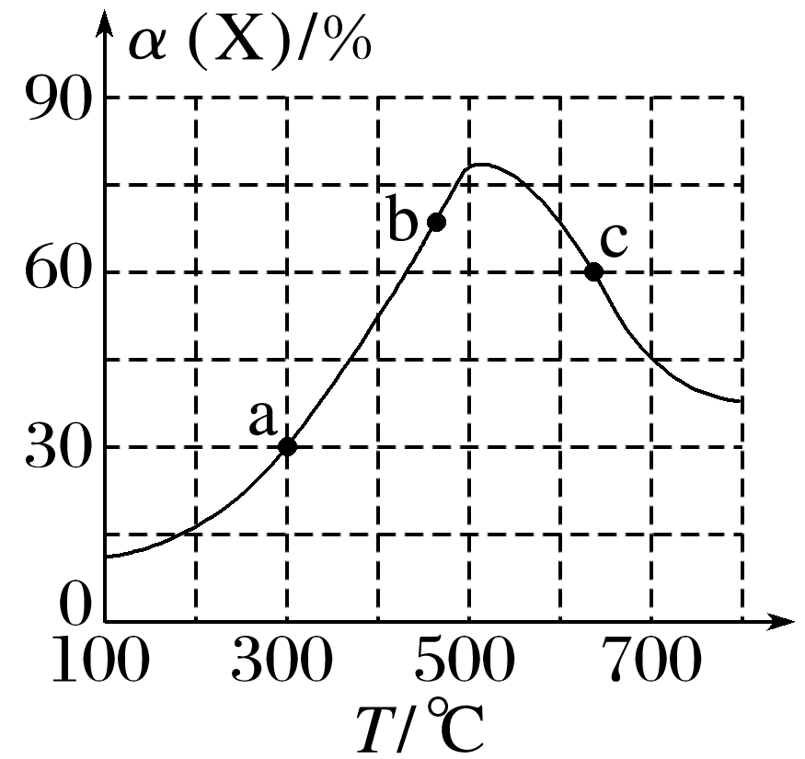
9.向1 L的恒容密闭容器中加入1 mol X和2 mol Y，发生反应：X(g)＋2Y(g) 2Z(g)，X的转化率α随温度T的变化如图所示(图中不同温度下的转化率是第5 min数据)。下列说法正确的是
A.300 ℃时，0～5 min内平均反应速率v(Z)＝0.3 mol·L^{－1}· min^{－1}
B.b、c点对应的v_{逆}(Y)大小关系：b>c
C.c点时，反应消耗p mol X(p<1)，同时消耗2p mol Z
D.若将容器体积缩小为0.5 L，则c点温度下的α(X)减小
√
1
2
3
4
5
6
7
8
9
10
11
12

Slide 54
a点时，X的转化率为30%，此时生成的Z为0.6 mol，Z的平均反应速率为0.12 mol·L^{－1}·min^{－1}，A错误；
c点达平衡，反应消耗p mol X，同时消耗2p mol Z，C正确；
c点温度下，压缩体积，即增大压强，平衡正向移动，α(X)增大，D错误。
1
2
3
4
5
6
7
8
9
10
11
12

Slide 55
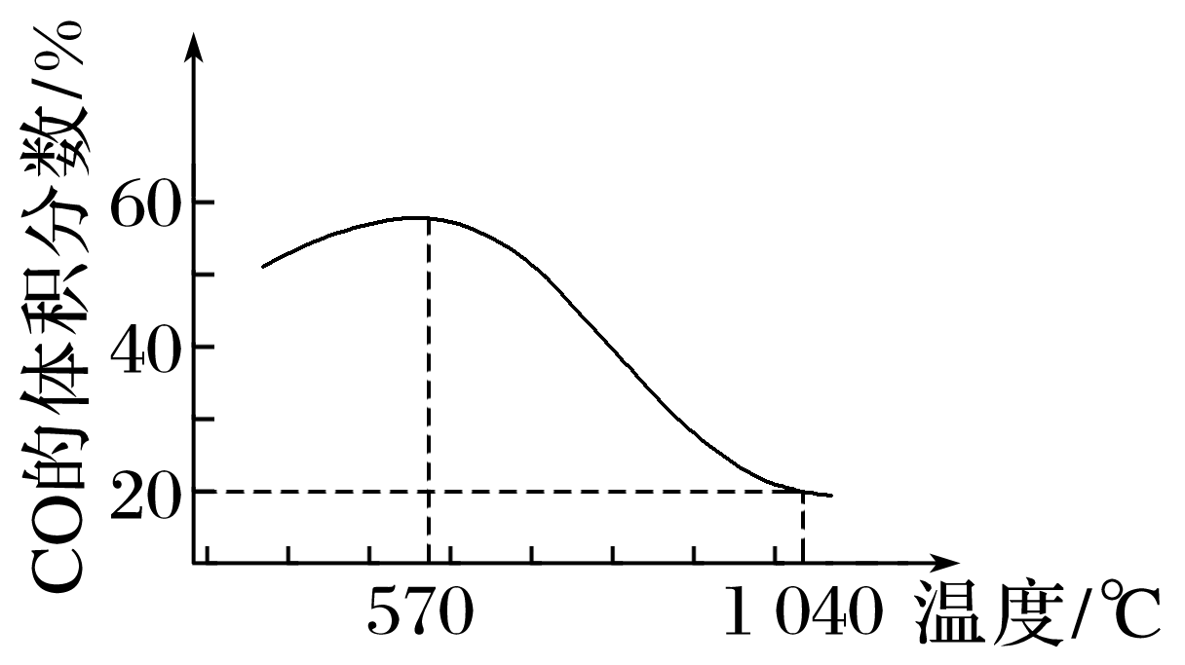
10.(2023·杭州学军中学高三模拟)以Fe₃O₄为原料炼铁，在生产过程中主要发生如下反应：
反应Ⅰ：Fe₃O₄(s)＋CO(g) 3FeO(s)＋CO₂(g) ΔH＝＋19.3 kJ·mol^{－1}
反应Ⅱ：Fe₃O₄(s)＋4CO(g) 3Fe(s)＋4CO₂(g) ΔH
为研究温度对还原产物的影响，将一定体积CO气体通入装有Fe₃O₄粉末的反应器，保持其他条件不变，反应达平衡时，测得CO的体积分数
随温度的变化关系如图所示。下列说法正确的是
A.反应Ⅱ的ΔH＞0，ΔS＞0
B.反应温度越高，Fe₃O₄主要还原产物中铁元素的价态越低
C.在恒温、恒容的反应器中，当压强保持不变时，反应Ⅰ、Ⅱ均达到平衡状态
D.温度高于1 040 ℃时，反应Ⅰ的化学平衡常数K＞4
√
1
2
3
4
5
6
7
8
9
10
11
12

Slide 56
反应Ⅱ是反应前后气体体积不变的反应，ΔS＝0，反应Ⅰ为吸热反应，升高温度平衡向正反应方向移动，CO的体积分数减小，由图可知，570 ℃之前，CO的
体积分数随温度升高而增大，说明反应Ⅱ是放热反应，ΔH<0，温度高于570 ℃时，随着温度的升高，CO的体积分数减小，说明以反应Ⅰ为主，即反应温度越高，Fe₃O₄主要还原产物中铁元素的价态越高，A、B错误；
反应Ⅰ、Ⅱ均为反应前后气体体积不变的反应，因此在恒温、恒容的反应器中，无论反应是否达到平衡，体系的压强始终不变，因此不能根据压强保持不变时，来判断反应Ⅰ、Ⅱ 是否达到平衡状态，C错误；
1
2
3
4
5
6
7
8
9
10
11
12

Slide 57
1
2
3
4
5
6
7
8
9
10
11
12

Slide 58
11.[2023·浙江6月选考，19(1)(3)(4)(5)]水煤气变换反应是工业上的重要反应，可用于制氢。
水煤气变换反应：CO(g)＋H₂O(g) CO₂(g)＋H₂(g) ΔH＝－41.2 kJ·mol^{－1}
该反应分两步完成：
3Fe₂O₃(s)＋CO(g) 2Fe₃O₄(s)＋CO₂(g) ΔH₁＝－47.2 kJ·mol^{－1}
2Fe₃O₄(s)＋H₂O(g) 3Fe₂O₃(s)＋H₂(g) ΔH₂
请回答：
(1)ΔH₂＝_______kJ·mol^{－1}。
＋6
1
2
3
4
5
6
7
8
9
10
11
12

Slide 59
设方程式①CO(g)＋H₂O(g) CO₂(g)＋H₂(g) ΔH＝－41.2 kJ·mol^{－1}
②3Fe₂O₃(s)＋CO(g) 2Fe₃O₄(s)＋CO₂(g) ΔH₁＝－47.2 kJ·mol^{－1}
③2Fe₃O₄(s)＋H₂O(g) 3Fe₂O₃(s)＋H₂(g) ΔH₂
根据盖斯定律可知，③＝①－②，则ΔH₂＝ΔH－ΔH₁＝(－41.2 kJ·mol^{－1})－(－47.2 kJ·mol^{－1})＝＋6 kJ·mol^{－1}。
1
2
3
4
5
6
7
8
9
10
11
12

Slide 60
(3)下列说法正确的是________。
A.通入反应器的原料气中应避免混入O₂
B.恒定水碳比[n(H₂O)/n(CO)]，增加体系总压可提高H₂的平衡产率
C.通入过量的水蒸气可防止Fe₃O₄被进一步还原为Fe
D.通过充入惰性气体增加体系总压，可提高反应速率
AC
1
2
3
4
5
6
7
8
9
10
11
12

Slide 61
一氧化碳和氢气都可以和氧气反应，则通入反应器的原料气中应避免混入O₂，A正确；
该反应前后气体计量系数相同，则增加体系总压平衡不移动，不能提高平衡产率，B错误；
通入过量的水蒸气可以促进四氧化三铁被氧化为氧化铁，水蒸气不能将铁的氧化物还原为单质铁，但过量的水蒸气可以降低体系中CO和H₂的浓度，从而防止铁的氧化物被还原为单质铁，C正确；
若保持容器的体积不变，通过充入惰性气体增加体系总压，反应物浓度不变，反应速率不变，D错误。
1
2
3
4
5
6
7
8
9
10
11
12

Slide 62
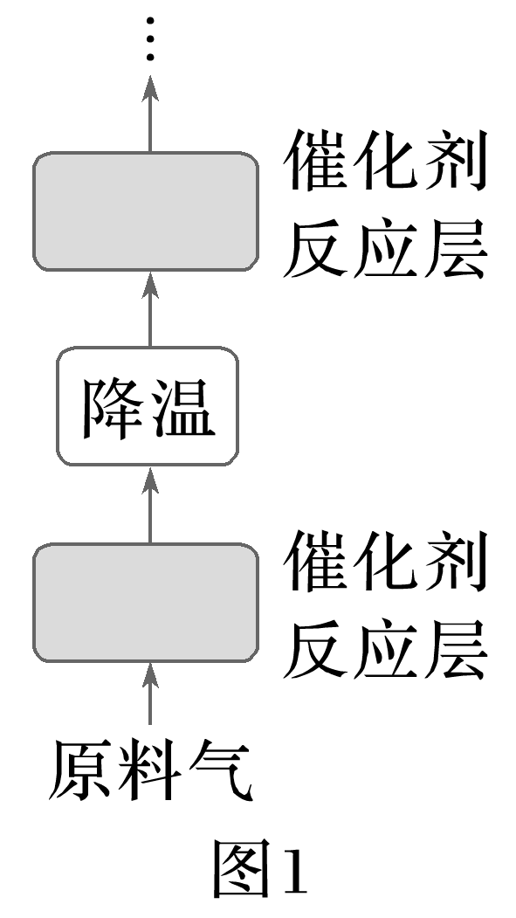
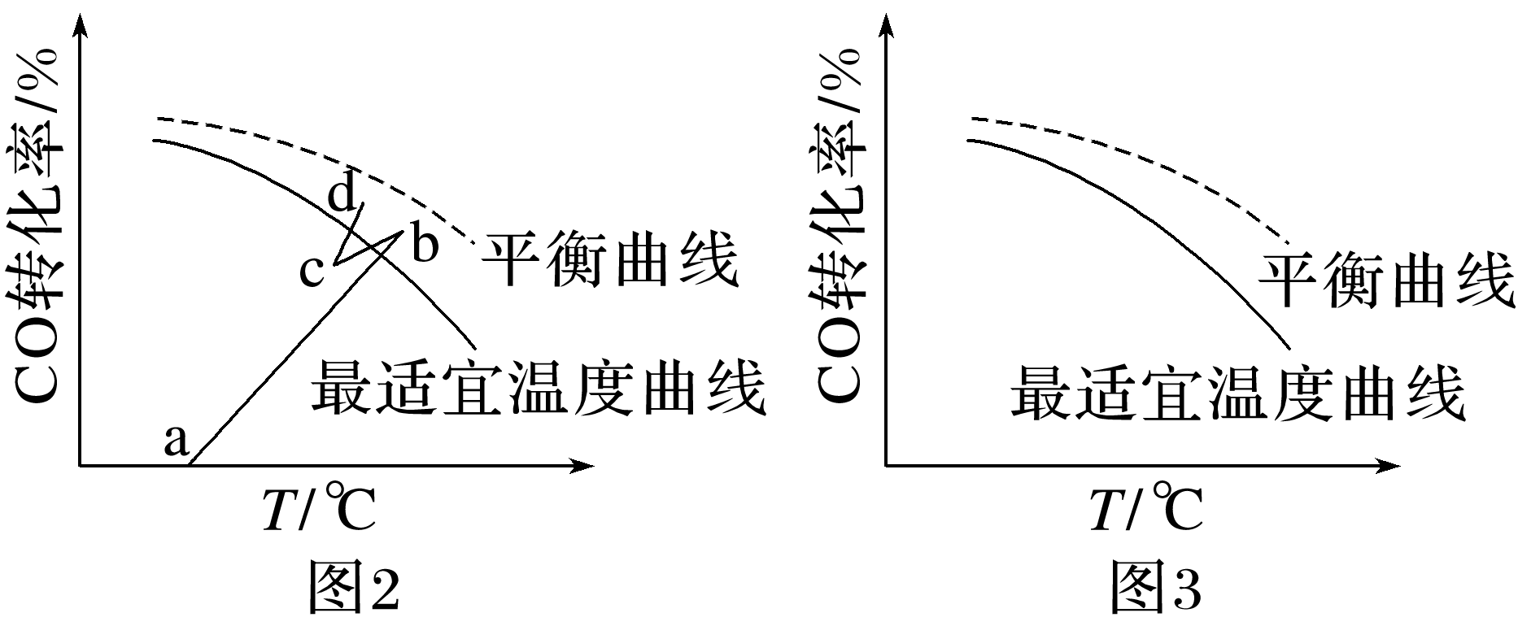
(4)水煤气变换反应是放热的可逆反应，需在多个催化剂反应层间进行降温操作以“去除”反应过程中的余热(如图1所示)，保证反应在最适宜温度附近进行。
①在催化剂活性温度范围内，图2中b～c段对应降温操作的过程，实现该过程的一种操作方法是______。
A.按原水碳比通入冷的原料气
B.喷入冷水(蒸气)
C.通过热交换器换热
A
1
2
3
4
5
6
7
8
9
10
11
12

Slide 63
按原水碳比通入冷的原料气，可以降低温度，同时化学反应速率稍减小，导致CO的转化率稍减小，与图中变化相符，A正确；
喷入冷水(蒸气)，可以降低温度，
但是同时水蒸气的浓度增大，会导致CO的转化率增大，与图中变化不符，B错误。
1
2
3
4
5
6
7
8
9
10
11
12

Slide 64
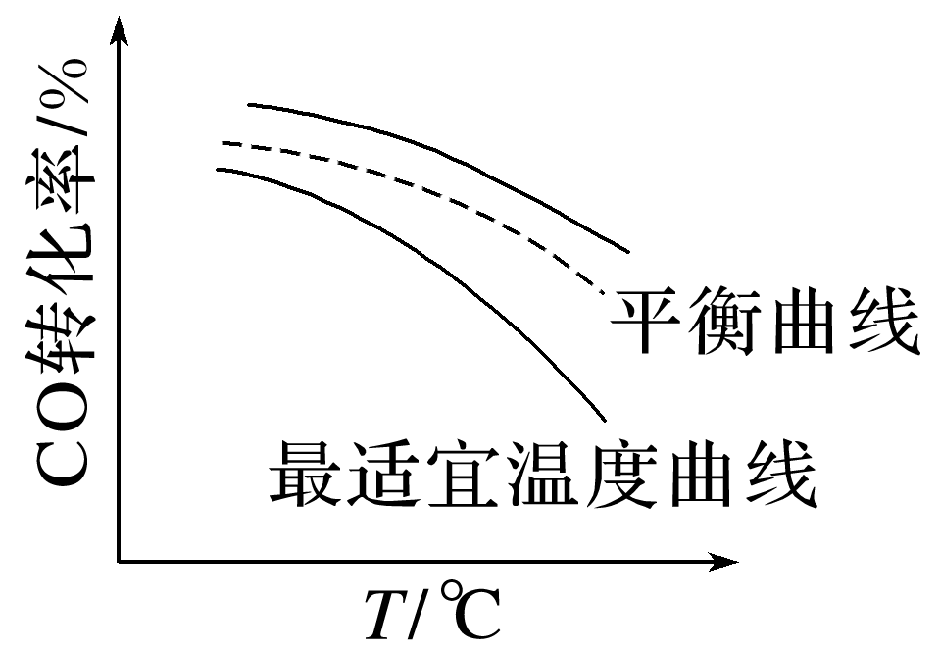
②若采用喷入冷水(蒸气)的方式降温，在图3中作出CO平衡转化率随温度变化的曲线。
答案
1
2
3
4
5
6
7
8
9
10
11
12

Slide 65
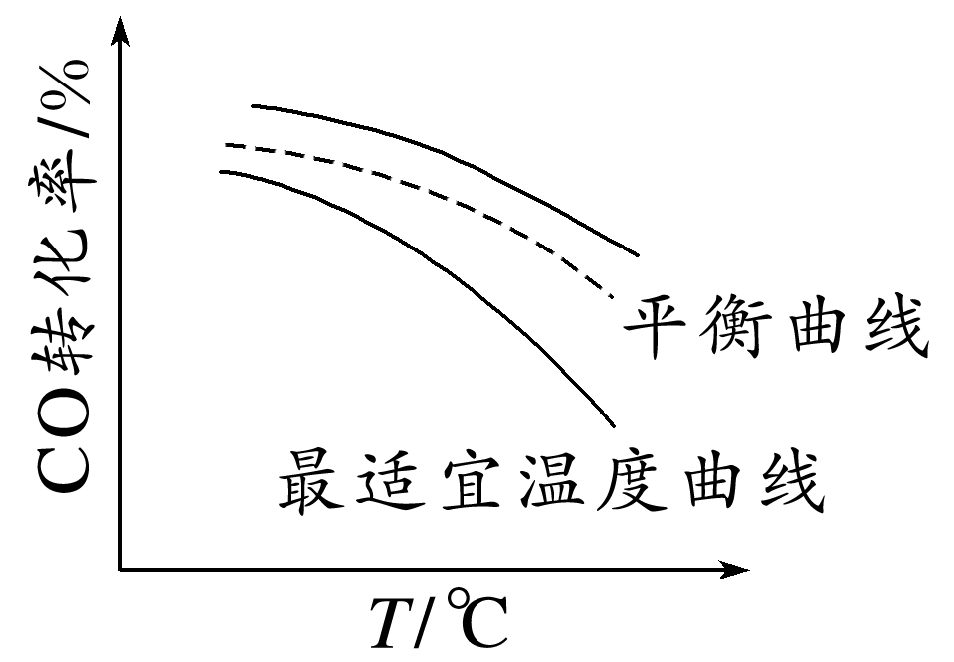
增大水蒸气的浓度，平衡正向移动，则一氧化碳的平衡转化率增大，会高于原
平衡线，故图像为 。
1
2
3
4
5
6
7
8
9
10
11
12

Slide 66
(5)在催化剂活性温度范围内，水煤气变换反应的历程包含反应物分子在催化剂表面的吸附(快速)、反应物及产物分子脱附等过程。随着温度升高，该反应的反应速率先增大后减小，其速率减小的原因是_________________________________________
_______________________________________________________________________________________________。
反应物分子在催化剂表面的吸附为快速建立平衡的放热过程，温度升高，吸附平衡逆移，被吸附的反应物浓度降低，成为反应速率降低的主要因素
1
2
3
4
5
6
7
8
9
10
11
12

Slide 67
12.丙烷脱氢氧化是丙烷脱氢制丙烯技术的进一步发展，反应过程中伴有生成甲烷、乙烷等物质的副反应，涉及反应如下：
主反应
Ⅰ.C₃H₈(g) C₃H₆(g)＋H₂(g) ΔH₁＝＋124.3 kJ·mol^{－1}
副反应
Ⅱ.C₃H₈(g) CH₄(g)＋C₂H₄(g) ΔH₂
ΔS₂＝＋135.4 J·K^{－1}·mol^{－1}
Ⅲ.C₂H₄(g)＋H₂(g) C₂H₆(g) ΔH₃＝－136.9 kJ·mol^{－1}
Ⅳ.C₃H₈(g)＋H₂(g) CH₄(g)＋C₂H₆(g) ΔH₄＝－55.6 kJ·mol^{－1}
1
2
3
4
5
6
7
8
9
10
11
12

Slide 68
(1)判断反应Ⅱ自发进行可用ΔG＝ΔH－TΔS来表述，若ΔG＜0，反应能自发进行。反应Ⅱ在1 000 K时能自发进行的理由：________________________________________
___________________________________________________________________________________(要列出计算过程)。
ΔH₂＝＋81.3 kJ·mol^{－1}，ΔS₂＝＋135.4 J·K^{－1}·
mol^{－1},1 000 K时，ΔG＝ΔH－TΔS＝－54.1 kJ·mol^{－1}＜0，所以反应在1 000 K时能自发进行
1
2
3
4
5
6
7
8
9
10
11
12

Slide 69
(2)若仅考虑主反应Ⅰ，一定温度下，向恒压密闭容器中通入一定量丙烷，反应后测得的组分的平衡压强(即组分的物质的量分数×总压)为p(C₃H₈)＝0.25 MPa、p(H₂)＝0.75 MPa。
①该温度下反应的平衡常数K_{p}的数值为_______(单位用MPa)。
2.25
1
2
3
4
5
6
7
8
9
10
11
12

Slide 70
②平衡时丙烷的转化率为__________。
75%
平衡时总压为p(平)＝p(C₃H₆)＋p(H₂)＋p(C₃H₈)＝0.75 MPa＋0.75 MPa＋0.25 MPa＝1.75 MPa，设通入a mol丙烷，平衡时转化x mol，则平衡时n(C₃H₈)＝(a－x) mol、
1
2
3
4
5
6
7
8
9
10
11
12

Slide 71
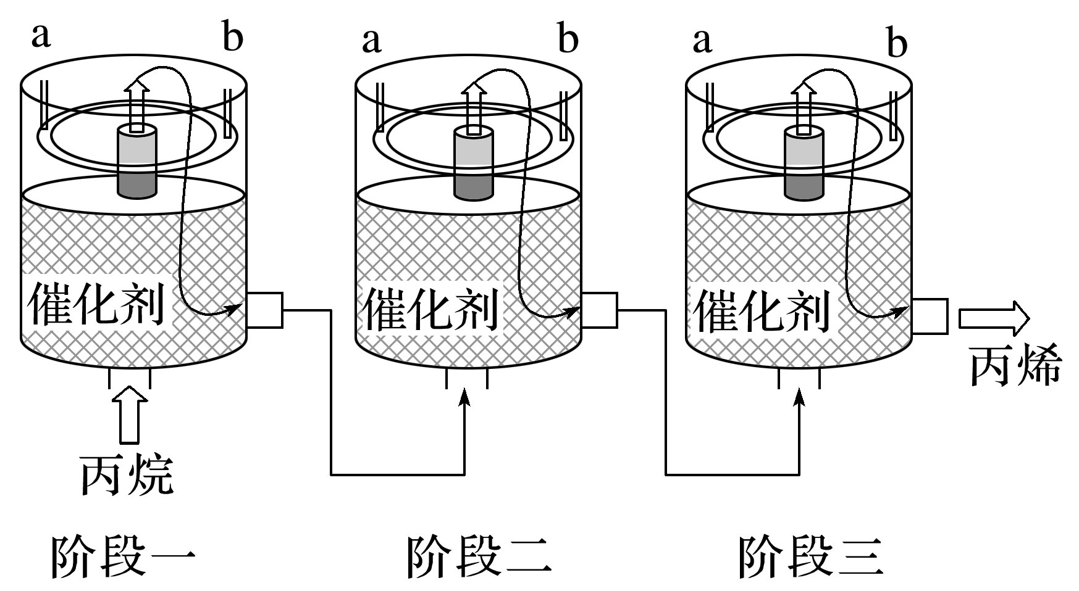
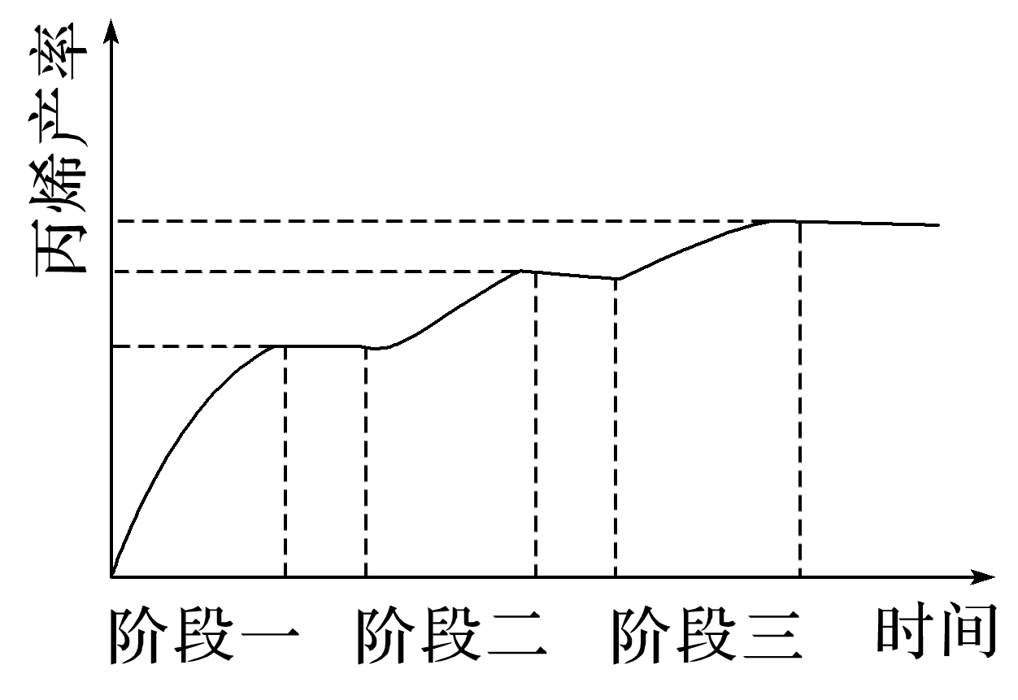
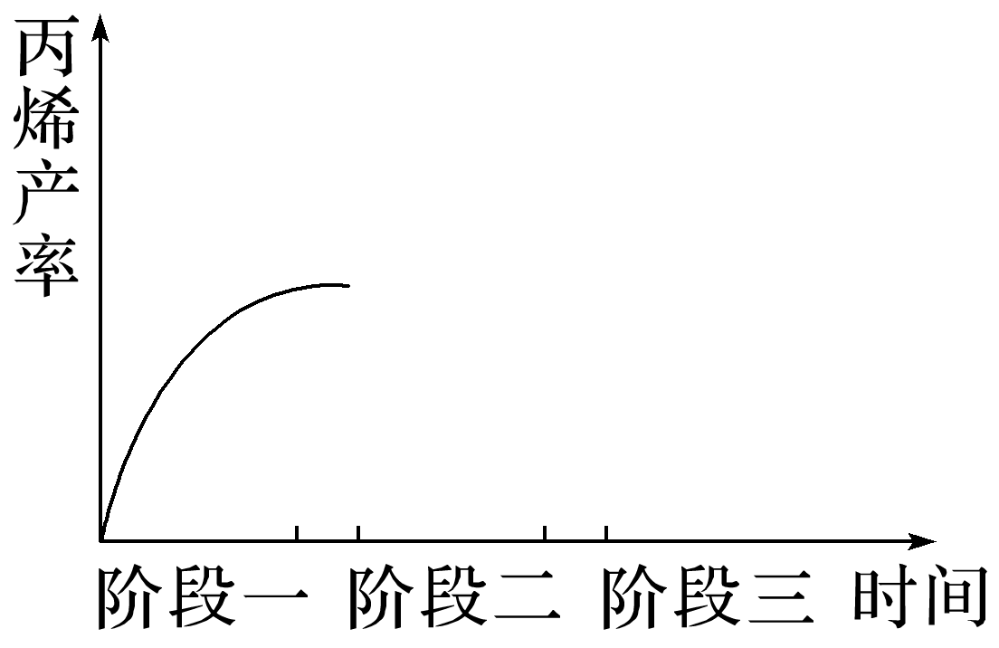
(3)对于反应Ⅰ，某课题组研究设计的一套丙烷连续催化脱氢装置如图。
①将1 mol丙烷(温度为590 ℃)以恒定的流速依次逐个通过三个相同的装置，画出丙烯的产率随着时间的变化阶段二和阶段三的图像。(每个阶段反应均未达到平衡)
答案
1
2
3
4
5
6
7
8
9
10
11
12

Slide 72
根据已知，丙烷经过三个装置，丙烯产率逐渐增加，越接近平衡状态，速率变化越小，丙烯产率变化越小。
1
2
3
4
5
6
7
8
9
10
11
12

Slide 73
②为提高丙烯的产率，向a、b管中同时通入适量的O₂，需要适量O₂的理由是_______________________________________________________________________________________________________________________________________________。
氧气能直接与氢气反应生成水，快速释放大量热，有利于加快反应速率，提高丙烯产率。但氧气过多易发生产物的深度氧化，副反应大幅度增加，降低丙烯产率
1
2
3
4
5
6
7
8
9
10
11
12

Slide 74
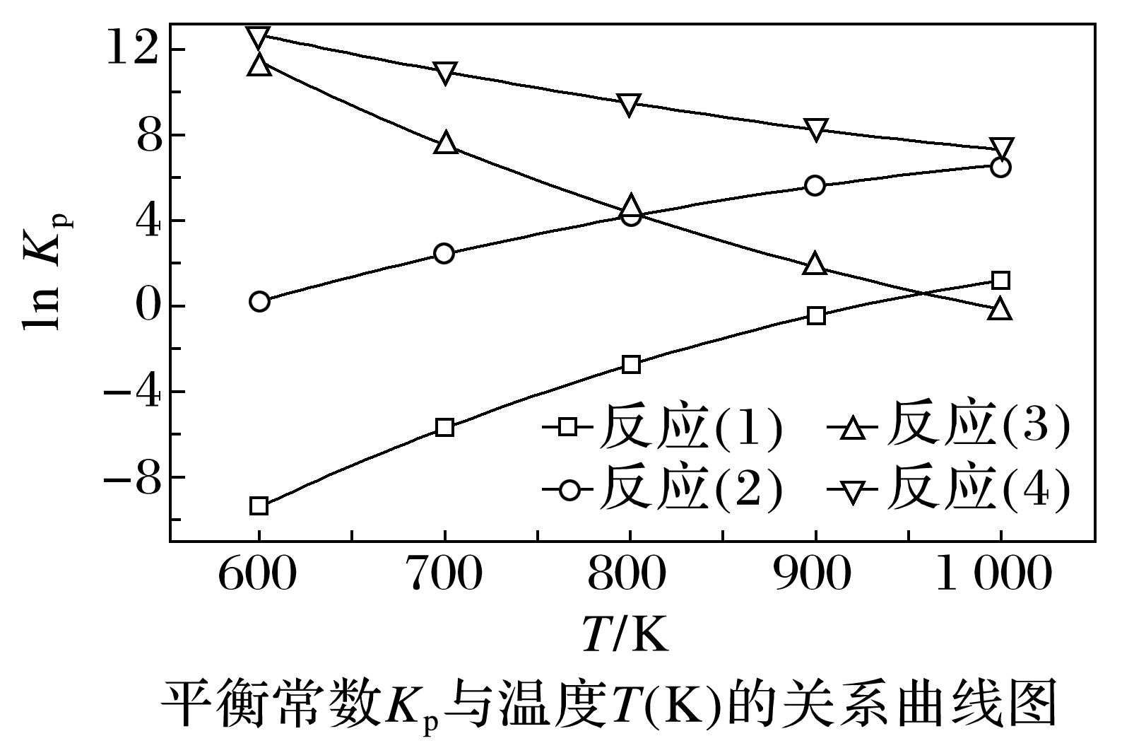
(4)下列说法正确的是______(填字母)。
A.对于主反应Ⅰ，其他条件不变，充入H₂，该反
应的平衡常数减小
B.若只考虑反应Ⅳ，恒温恒容下充入原料气体，
若压强不变则该反应达到了平衡
C.副反应Ⅲ对应的是右图中反应(3)
D.主反应断裂C—H，副反应Ⅱ、Ⅳ断裂C—C，由图可知高温条件下断裂C—C更容
易，因此要选择合适的催化剂在合适的温度下低压合成比较有利于主反应
CD
1
2
3
4
5
6
7
8
9
10
11
12

Slide 75
平衡常数与温度有关，其他条件不变，平衡常数不变，故A项错误；
反应Ⅳ为分子数不变的反应，压强改变对平衡没有影响，故B项错误；
副反应Ⅲ和Ⅳ都是放热反应，升高温度平衡常数减小，反应Ⅲ放出热量更多，温度对其影响更大，对应图中反应(3)，故C项正确；
图中反应(2)对应反应Ⅰ，反应(1)对应反应Ⅱ，温度高对其影响大，因此要选择合适的催化剂在合适的温度下低压合成比较有利于主反应，故D项正确。
1
2
3
4
5
6
7
8
9
10
11
12

